Slide 1
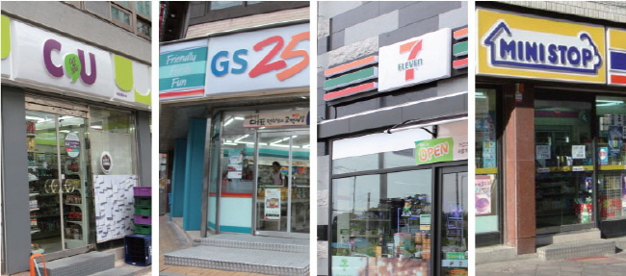
클러스터링을 통한 편의점 입지 추천 시스템
팀명 : 무르무르
권지혜 김민석 이은진

Slide 2
목차
1. 분석배경
2. 분석 프로세스
(1) 변수 선정 (2) 변수 처리
3. 분석과정
(1) EDA(시각화) (2) K-Means Clustering
결과 / 활용방안, 기대효과
5. 활용데이터 / 참고문헌

Slide 3
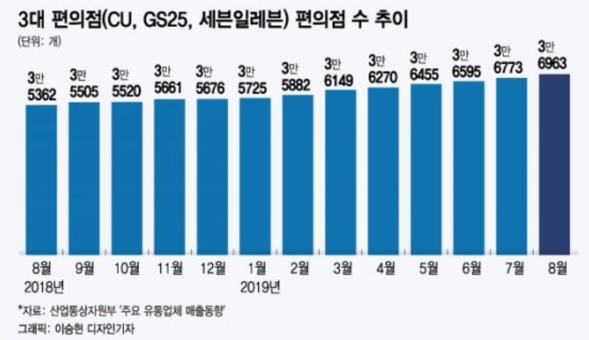
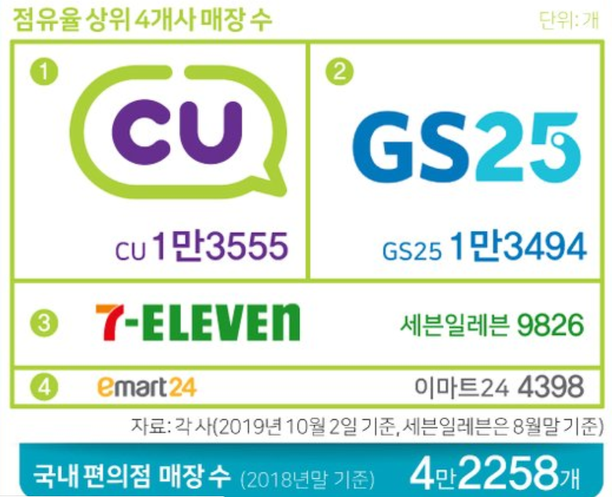
1 . 분석 배경
(1) 꾸준히 증가하고 있는 편의점 창업 건수
특히 서울의 경우 2019년 2분기 기준 10,584개의 편의점 점포가 운영 중으로,
전국 편의점의 약 25% 가 서울에 밀집

Slide 4
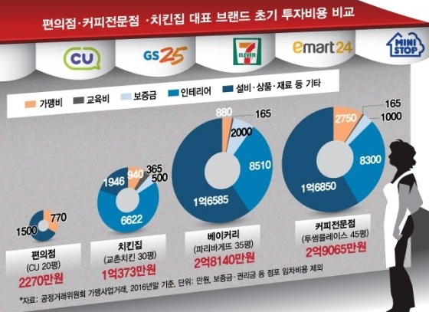
1 . 분석 배경
(2) 편의점 창업이 선호되는 이유
본사에서 인테리어 비용 등을 부담
타 업종 대비 소자본, 저위험 창업 가능
업종의 포화
입지 선정이 주된 성공의 요인으로 작용
특별한 기술이 요구되지 않아 상대적으로 위험도가 낮으며, 창업 수가 꾸준히 늘어난다는 사실을 기반으로
편의점 창업 위치 추천 이라는 주제를 선정함

Slide 5
2. 분석 프로세스
(1) 변수 선정 : 진입에 긍정적인 요소를 A 그룹으로, 부정적인 요소를 B 그룹으로 구분
Group A
소비자
밀집도
주위 유동인구
총 매출액
Group B
주변 편의점 점포 개수
주변 슈퍼마켓 점포 개수
동별 임대료

Slide 6
2. 분석 프로세스
(2) 변수 처리
망고 플레이트
사용자 밀집도 데이터
Geocoder Xr 을 이용한 위도, 경도 주소변환
KT 유동인구 데이터
지역(동)별 유동인구 합산 후 KT 점유율(%) 고려
BC카드 매출액 데이터
BC카드 매출액 데이터에 BC카드 점유율(%) 고려

Slide 7
2. 분석 프로세스
지역(동)별
편의점 점포 개수
지역(동)별
슈퍼마켓 점포 개수
서울특별시 우리마을가게
상권분석서비스 데이터 이용
(19년도 2분기)
지역(동)별
임대료 데이터

Slide 8
2. 분석 프로세스
편의점 창업
최적 상권 도출
변수 선정
선정 변수와
매출액 간
상관관계 예측
EDA를 통한
상관관계
시각화
클러스터링
(K-Means)
관련
논문 분석

Slide 9
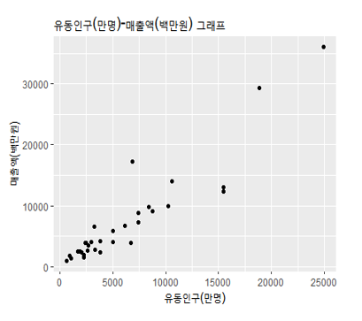
3. 분석 과정
(1) EDA(시각화)
① 유동인구
총 매출액과 상관관계가
존재할 확률이 매우 높음.
유동인구에 직결되는 변수는,
총 매출액에 연관이 있을 것으로 유추 가능

Slide 10
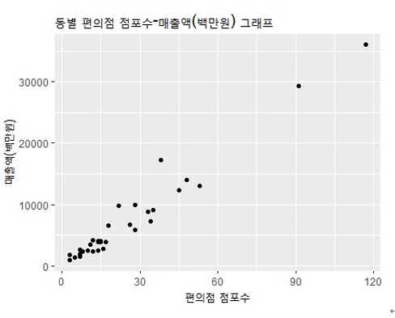
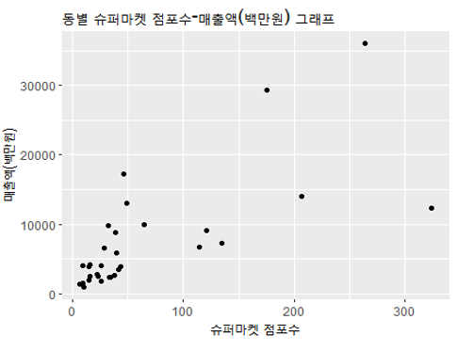
3. 분석 과정
② 주변 편의점 및 슈퍼마켓
편의점 점포 수의 경우
총 매출액과 정비례 관계가 존재
그러나 순이익적 관점에서,
주변 편의점의 점포 수 증가는
총 매출의 분산을 유발하므로
점주 입장에선 부정적인 요소로 봐야 함

Slide 11
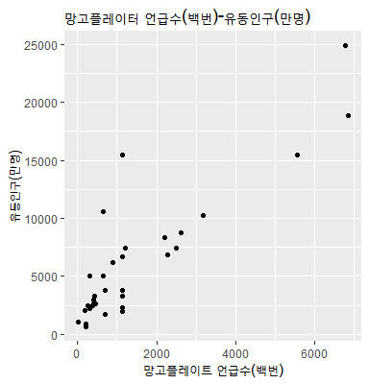
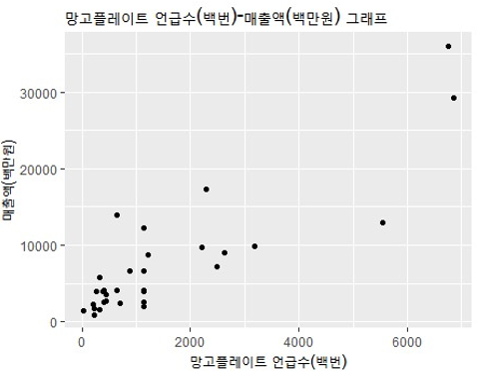
3. 분석 과정
③ 망고플레이트 밀집도 데이터
망고 플레이트 사용자 밀집도
데이터와, 유동인구수의 관계 사이에 유의미한 정비례 관계가 존재하였음.
따라서, 망고 플레이트 사용자 밀집도 수치의 증가는 총 매출액에 긍정적인 요소로 작용한다고 볼 수 있음.

Slide 12
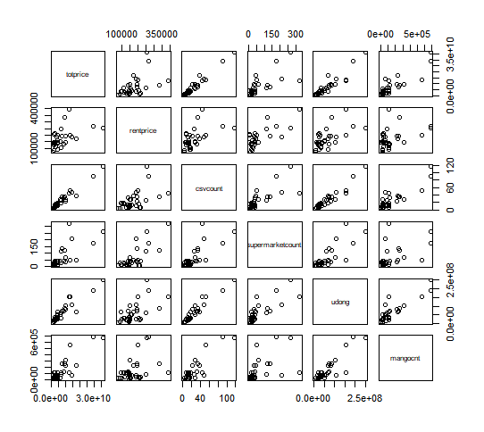
3. 분석 과정
각 요소와 총매출액 간의 관계를 나타낸 산점도

Slide 13
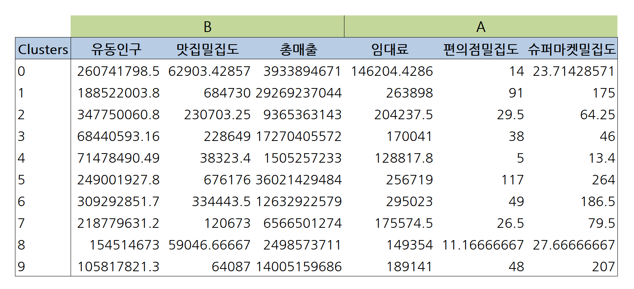
3. 분석 과정
(2) K-Means 클러스터링
- Group A(긍정적 요소)가 높을수록,
Group B(부정적 요소)가 낮을수록 진입하기 좋은 조건
- 유사한 특성을 가진 지역(동)끼리 클러스터링으로 묶은 후,
각 클러스터 별 Group A, Group B 요소의 상대적 순위를 비교
- 위의 두 가지 방법을 융합하여, 최적의 입지조건 추천 서비스 구현
1. 최적 군집 개수 선정
2. 클러스터링 진행 및 군집 별 변수 평균 산정
다양한 군집 개수로
클러스터링 진행한 결과,
10개의 클러스터가
가장 효과적으로 판단

Slide 14
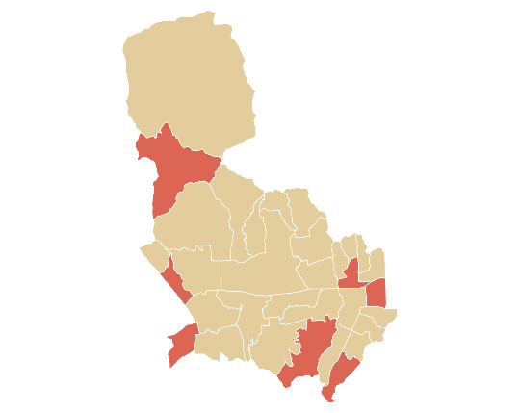
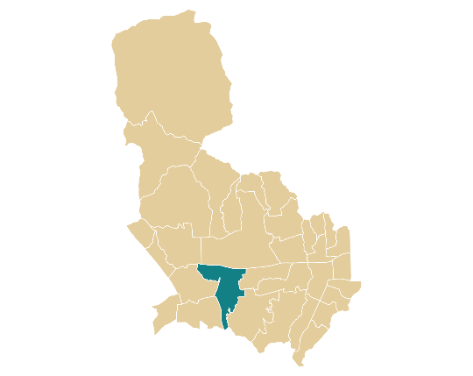
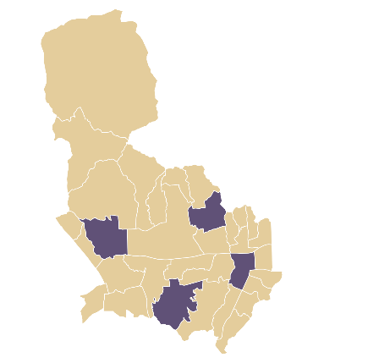
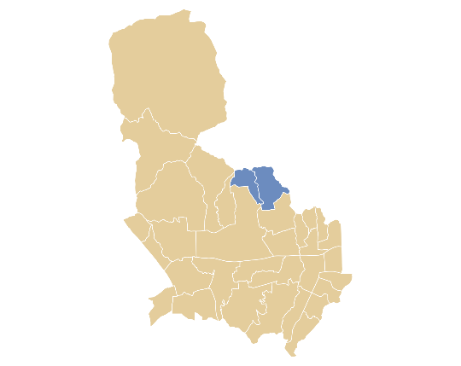
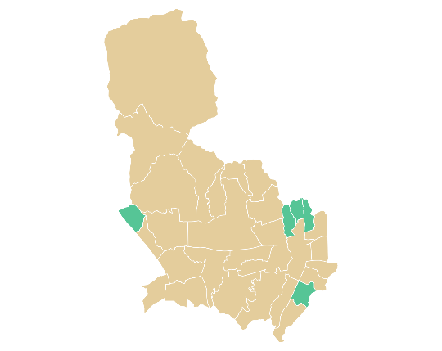
4. 결과 및 활용 방안, 기대효과
클러스터별 특징 분석
클러스터 0
클러스터 1
교남동, 부암동, 약수동, 장충동, 중림동, 창신1동, 황학동
명동
임대료가 낮고 경쟁자가 적음. 주변 맛집이 많지 않으나 그에 반해 유동인구는 높음
맛집이 가장 밀집되어 있으나 그만큼 임대료/경쟁자가 많은 편. 그에 비해 유동인구는 적음
클러스터 2
클러스터 3
클러스터 4
사직동, 신당동, 이화동, 필동
혜화동
무악동, 숭인1동, 창신2동, 창신3동, 청구동
유동인구가 가장 높은 지역이나 경쟁자 및 임대료 는 보통인 편. 맛집 밀집 또한 평균 수준을 띄고 있음
유동인구가 가장 적음. 그러나 그에 비해 맛집/경쟁자 밀집도는 보통이며 상대적으로 높은 매출을 기록함
임대료가 가장 낮고 경쟁자가 제일 적으며 유동인구 역시 낮아 그만큼 적은 매출이 예상됨
*KT 데이터 기준 행정동

Slide 15
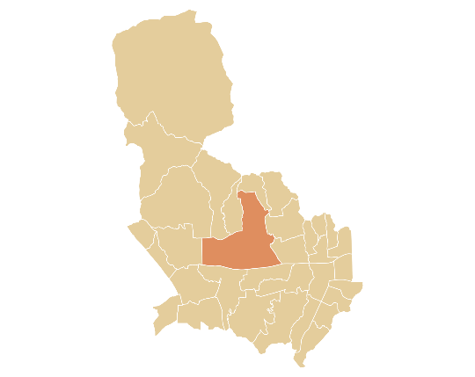
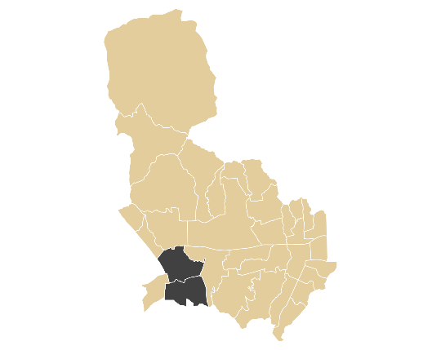
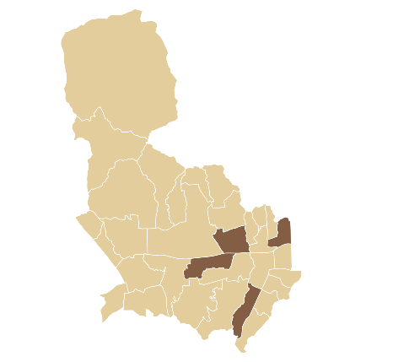
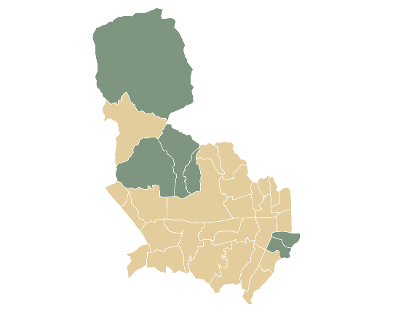
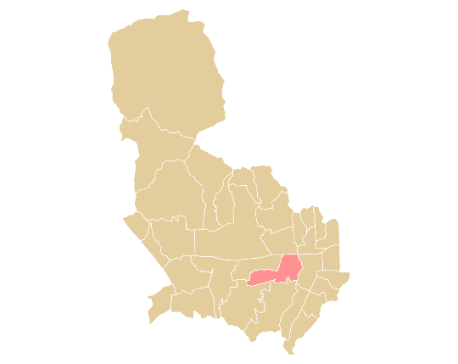
4. 결과 및 활용 방안, 기대효과
클러스터별 특징 분석
클러스터 5
클러스터 6
종로1.2.3.4가동
소공동, 회현동
편의점/슈퍼 밀집도가 가장 높은 지역. 그만큼 총 매출은 1위를 기록하고 있으며 맛집 밀집도도 높은 편. 그러나 과열 경쟁이 예상되어 최적 지역으로는 부적합
임대료가 가장 높은 지역. 유동인구가 많으나 높은 임대료로 인해 경쟁자수는 평균
클러스터 7
클러스터 8
클러스터 9
다산동, 숭인2동, 을지로동, 종로5.6가동
가회동, 동화동, 삼청동, 신당5동, 청운효자동, 평창동
광희동
유동인구가 적은 편인 데에 비해 경쟁자 수가 많아 경쟁이 심할 것으로 예상됨
모든 변수가 평균치인 지역
유동인구가 평균치인 반면 다른 모든 변수는 낮은 편
*KT 데이터 기준 행정동

Slide 16

4. 결과 및 활용 방안, 기대효과
활용 방안 : 최적의 입지 찾기
특징
임대료가 낮으며
경쟁자가 적음.
높은 유동인구 수
클러스터 0
교남동, 부암동, 약수동, 장충동, 중림동, 창신1동, 황학동
진입하기 최적의 상권

Slide 17

4. 결과 및 활용 방안, 기대효과
활용 방안 : 부적절한 입지 찾기
특징
유동인구에 비한 경쟁자 수가
많은 지역.
경쟁이 심할 것으로 예상
클러스터 9
광희동
진입하기 부적절한 상권

Slide 18
4. 결과 및 활용 방안, 기대효과
활용 방안 : 지역별 특징 시각화
클러스터 0
클러스터 1
교남동, 부암동, 약수동, 장충동, 중림동, 창신1동, 황학동
명동
유동인구 맛집 총매출 임대료 편의점 슈퍼마켓
유동인구 맛집 총매출 임대료 편의점 슈퍼마켓
밀집도
밀집도
밀집도
밀집도
밀집도
밀집도
한 눈에 타 지역과 비교한 변수들의 수치를 파악할 수 있음.
창업자의 성향에 따른 최적의 입지 선택에 도움

Slide 19
4. 결과 및 활용 방안, 기대효과
기대효과
사측
고객측
편의점 창업 관련 대출의
위험성판단
여러 변수를 간편하게
비교 가능
타겟이 확실한 정보 제공으로
고객 유치
예비창업자의 입장에서
객관적인 정보를 얻을 수 있음.

Slide 20




5. 활용데이터 / 참고문헌
분석 툴
분석 데이터
망고플레이트 사용자 밀집도 데이터(2019)
KT 유동인구 데이터(2019)
KT 행정동 코드 데이터(2019)
BC카드 매출액 데이터
서울시 동별 인구수 데이터, 서울열린데이터광장(2019)
BC카드 신용판매, 금융점유율 데이터, 여신금융협회(2018)
(7) KT 점유율 데이터, 과학기술정보통신부(2018)
(8) 슈퍼마켓 및 편의점 점포수,
서울시 우리마을가게 상권분석서비스(2019년 2분기)
(9) 우리마을가게 상권분석서비스 지역별 평균 임대료 비교 (2018년 2분기)
참고 문헌
이임동, 이찬호, 강상목(2010). 편의점 매출에 영향을 미치는 입지요인에 대한 실증연구, 부동산학연구, 제16집, 제4호, 53~77
프랜차이즈it[웹사이트]. (2019. 11.10). URL:[http://blog.naver.com/PostView.nhn?blogId=ycsnatas&logN
o=221246800414]
(3) 세븐일레븐, CU, GS25, 이마트24, 미니스톱 공식 홈페이지, 창업정보

